Slide 1
4
答辩人：杨贵添

Slide 2
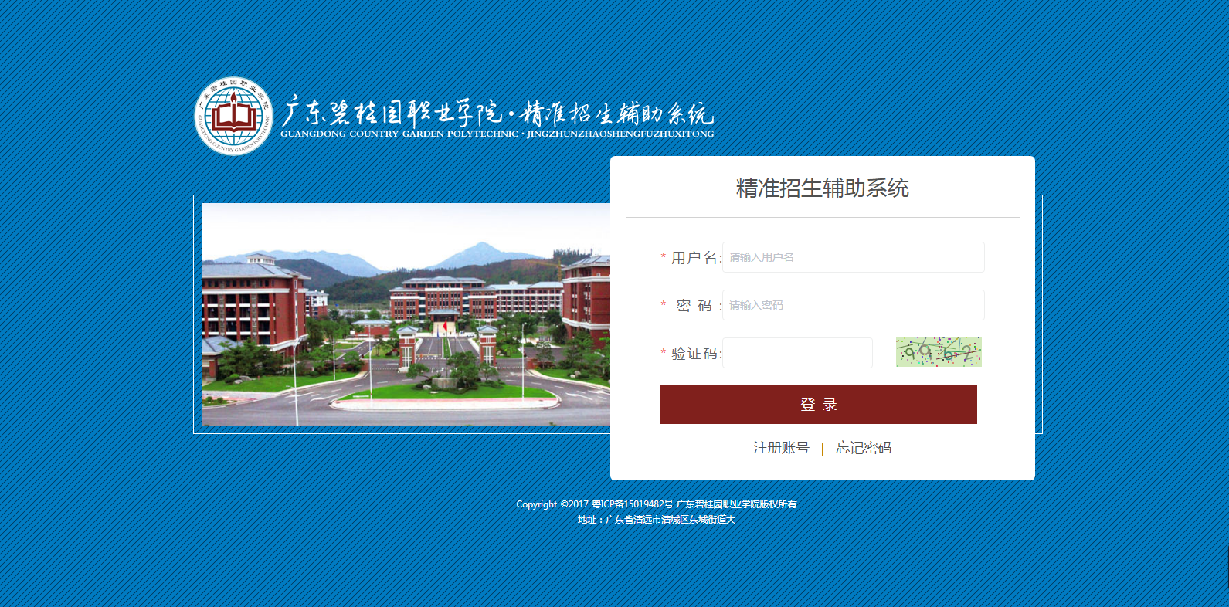
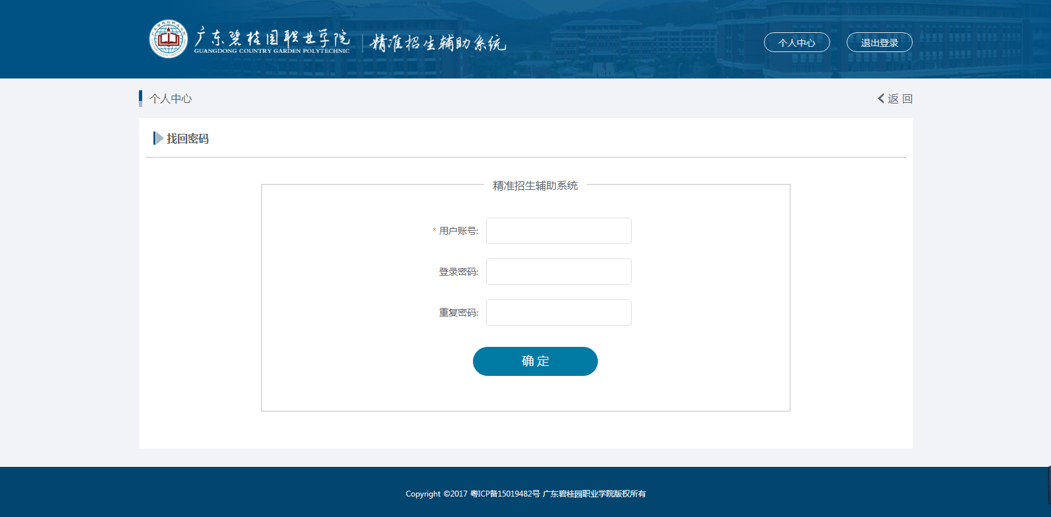
负责工作
01
静态页面:
登录页面、注册、忘记密码、个人中心

Slide 3
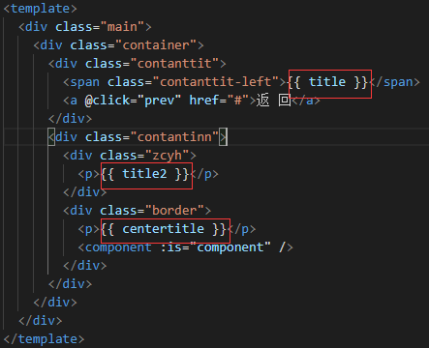
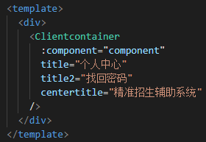
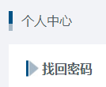
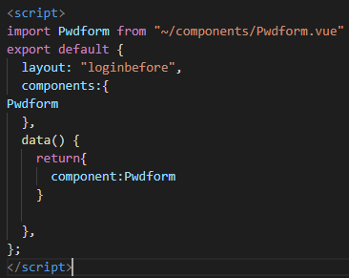

负责工作

Slide 4
工作中存在问题
1.后端基础知识薄弱
2.不具备单独完成能力
总结
1.经过第二轮项目的练习，对前后端增加了新的了解，但也暴露了更多的缺陷。
2.小组配合比前一轮要更好了

Slide 5
负责工作

